Slide 1
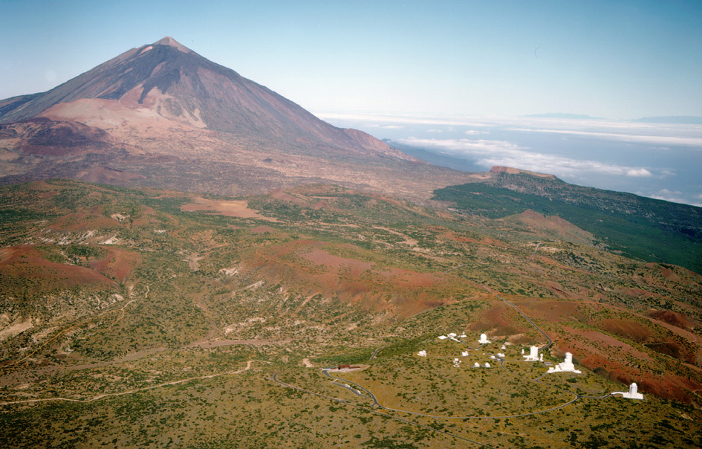
Sonnenbeobachtungen auf Teneriffa
Spitzenforschung auf einer Urlaubsinsel
Andreas Lagg
lagg@mps.mpg.de
TexPoint fonts used in EMF.
Read the TexPoint manual before you delete this box.: AAA

Slide 2
E-Mail Liste:
Regener Ankündigungen
E-Mail Adresse in Buch eintragen
Ankündigung für Regener-Vorträge werden per E-Mail zugesandt

Slide 3
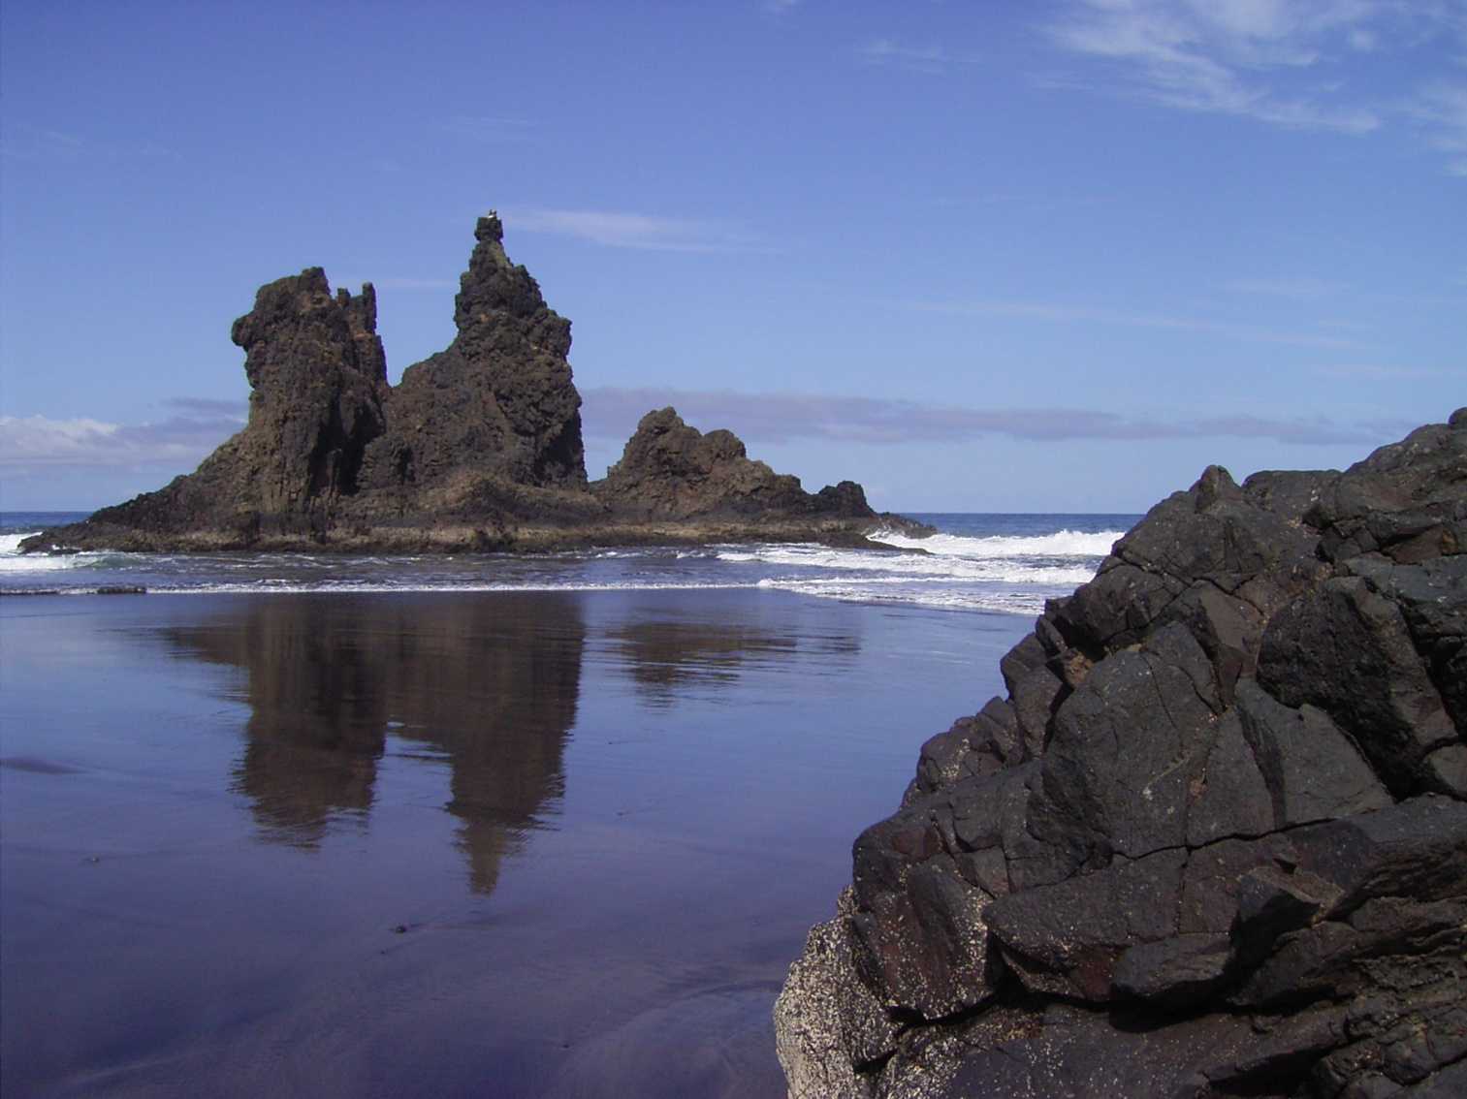
Teneriffa

Slide 4
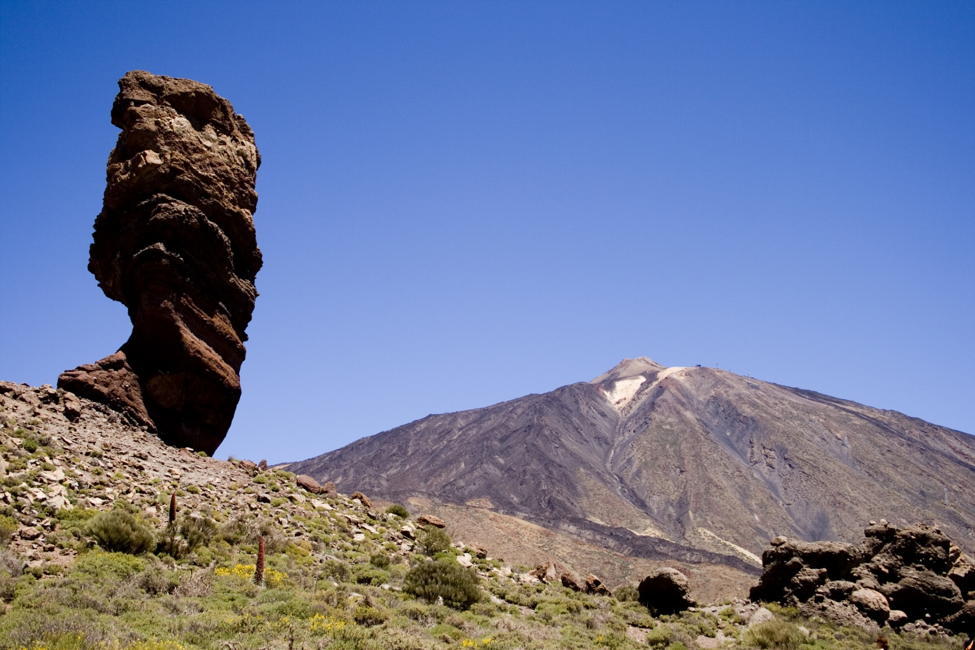
Teneriffa

Slide 5
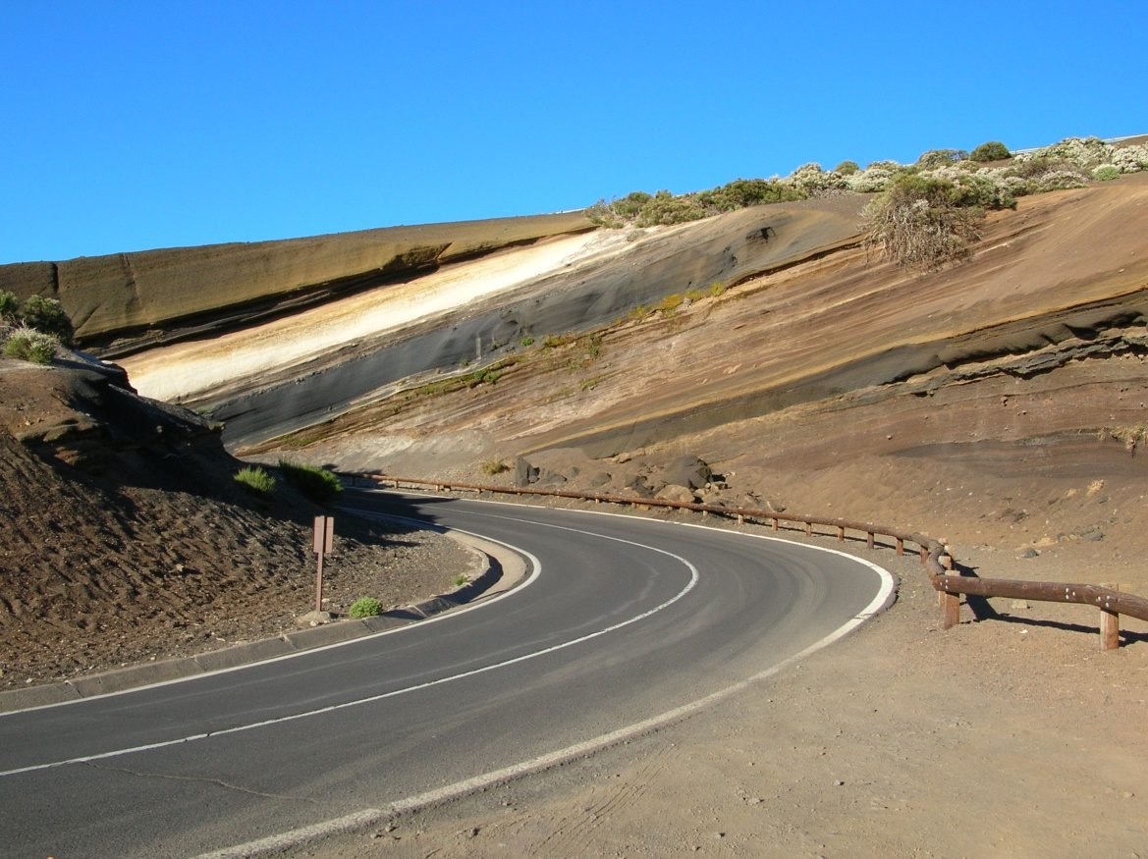
Teneriffa

Slide 6
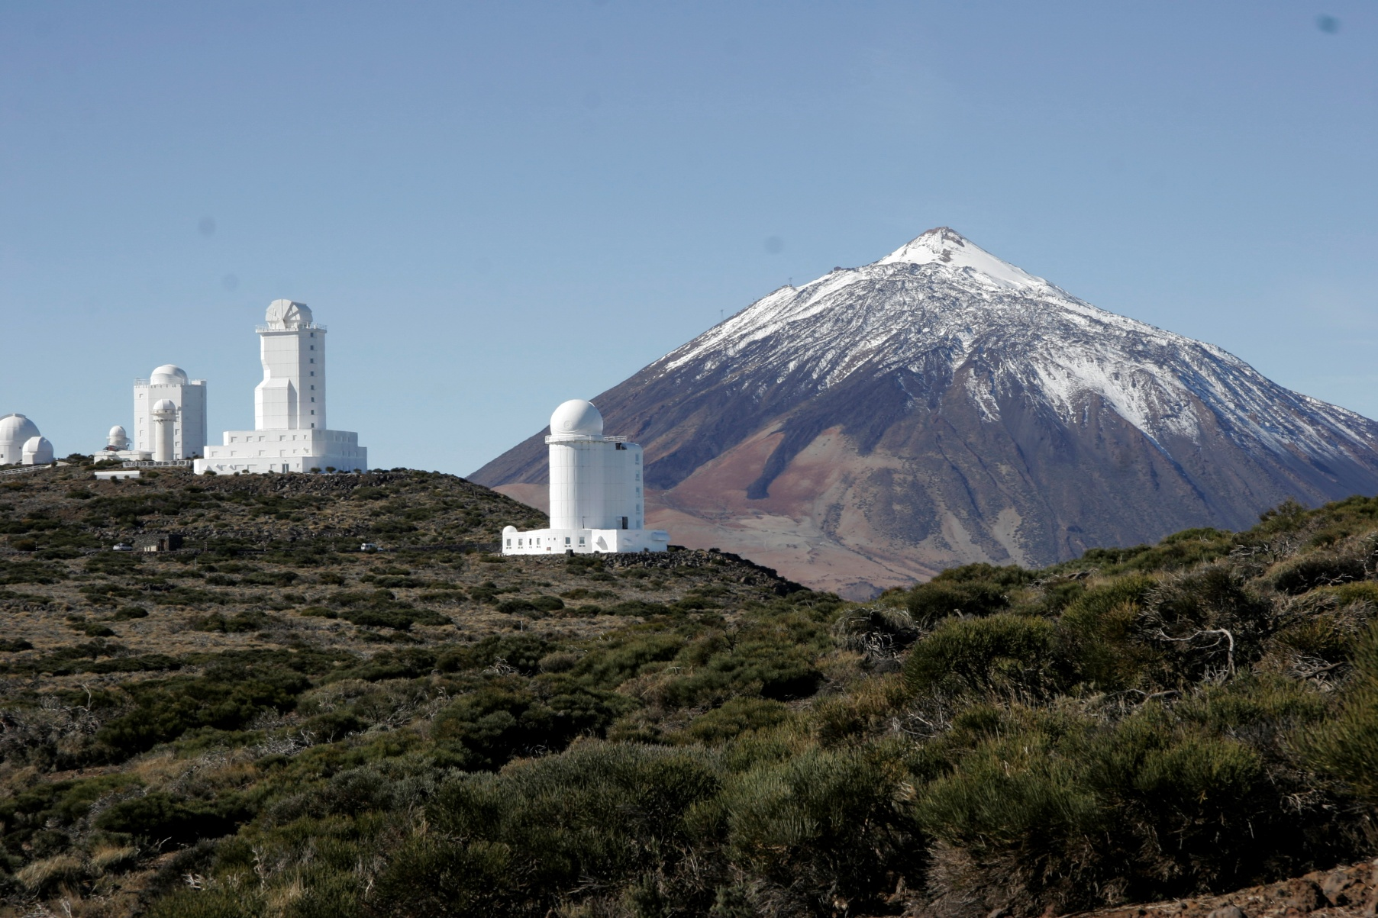
Teneriffa

Slide 7
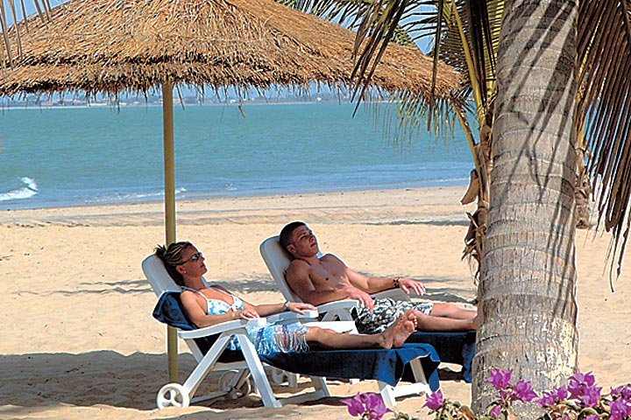
Warum Teneriffa?
Teneriffa eignet sich besonders gut zur Sonnenbeobachtung!

Slide 8
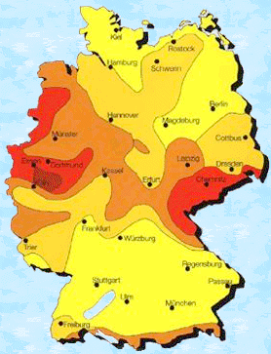

Sonnenteleskope brauchen viel Sonne
Maximum:
Etwa 5.2 h/Tag
(MPS: 4.1 h/Tag)

Slide 9
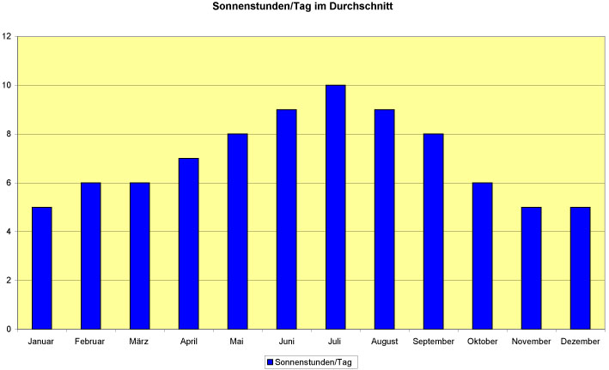
Sonnenstunden auf Teneriffa
Schwarzwald

Slide 10
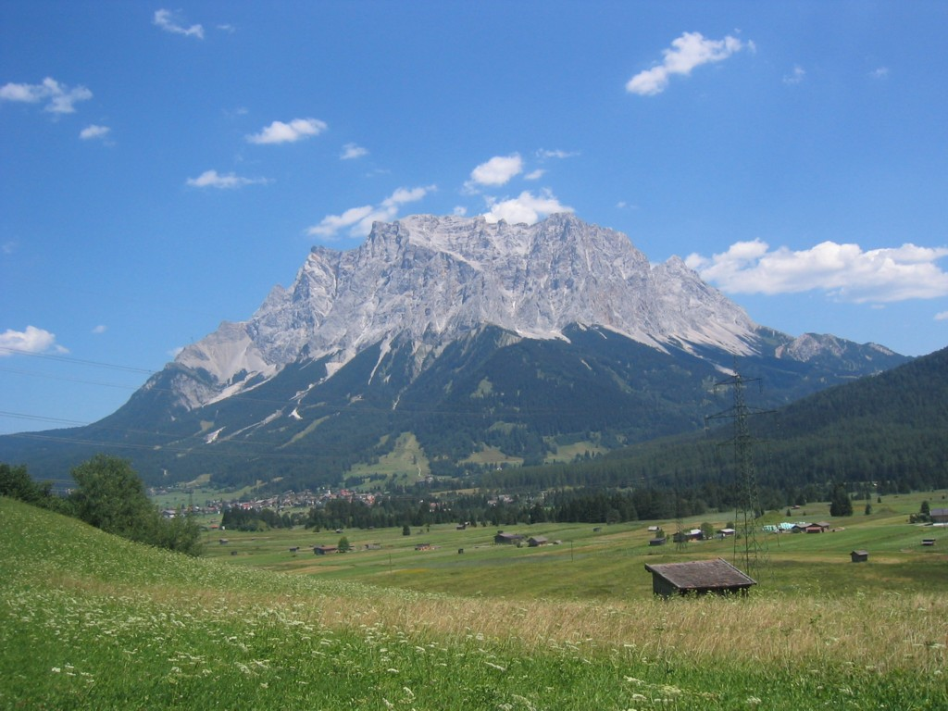
Sonnenteleskope brauchen „wenig Luft“

Slide 11
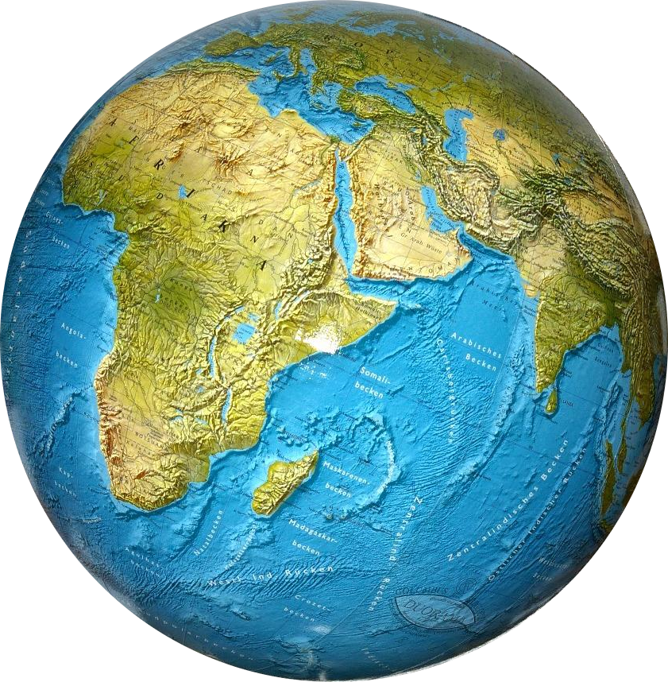
Sonnenteleskope brauchen „wenig Luft“
Winter
Atmosphäre
NICHT MASSSTABSGETREU!!!

Slide 12
Sonnenteleskope brauchen „wenig Luft“
Sommer
Atmosphäre
NICHT MASSSTABSGETREU!!!

Slide 13
Sonnenteleskope brauchen „ruhige Luft“
„Flimmern“
(Turbulenzen)
Heiß (40°)
Kühl (20°)

Slide 14
Sonnenteleskope brauchen „ruhige Luft“
Inversionsschicht
(„Flimmern“ bleibt darunter)

Slide 15
Sonnenteleskope brauchen „ruhige Luft“
Kühler, laminarer Wind

Slide 16
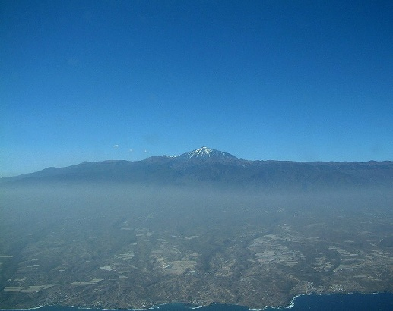
Kanarische Inseln: idealer Standort
El Teide
OT

Slide 17
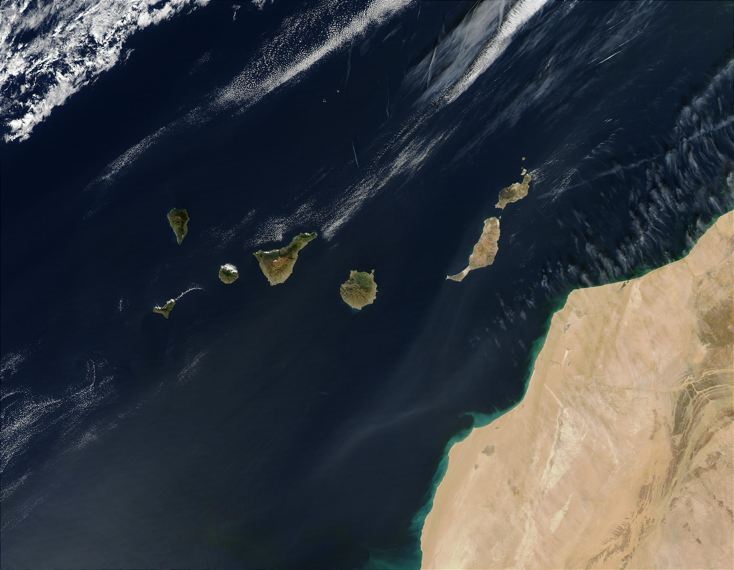
Kanarische Inseln: idealer Standort

Slide 18
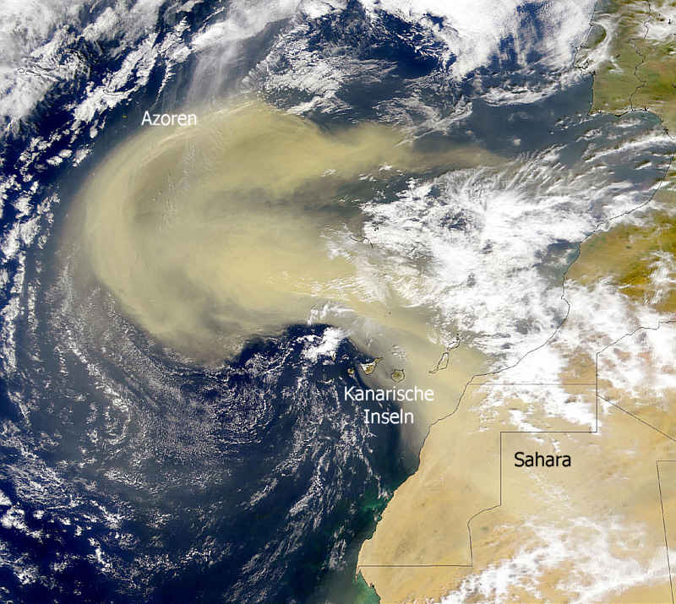
Kanarische Inseln: nicht immer idealer Standort
Calima

Slide 19
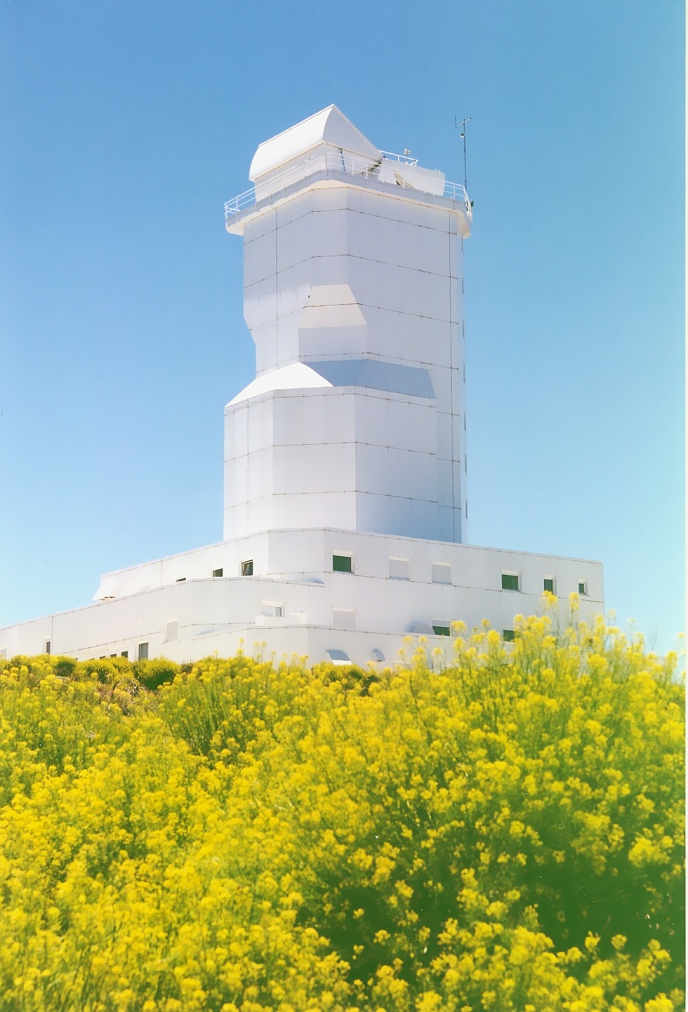
Vakuum-Turm-Teleskop
VTT
2400m über NN
auf Bergkuppe gebaut (Winde verhindern Flimmern)
weiß (auch der Kies)
hohes Gebäude

Slide 20
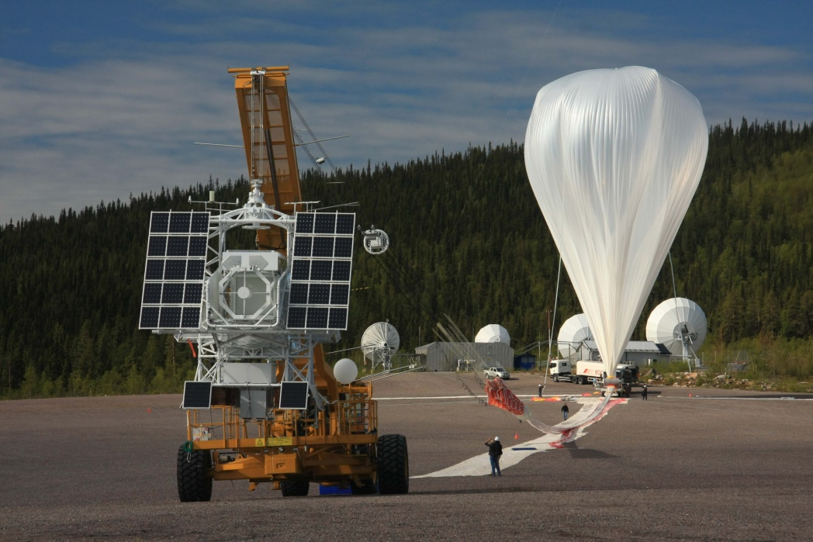
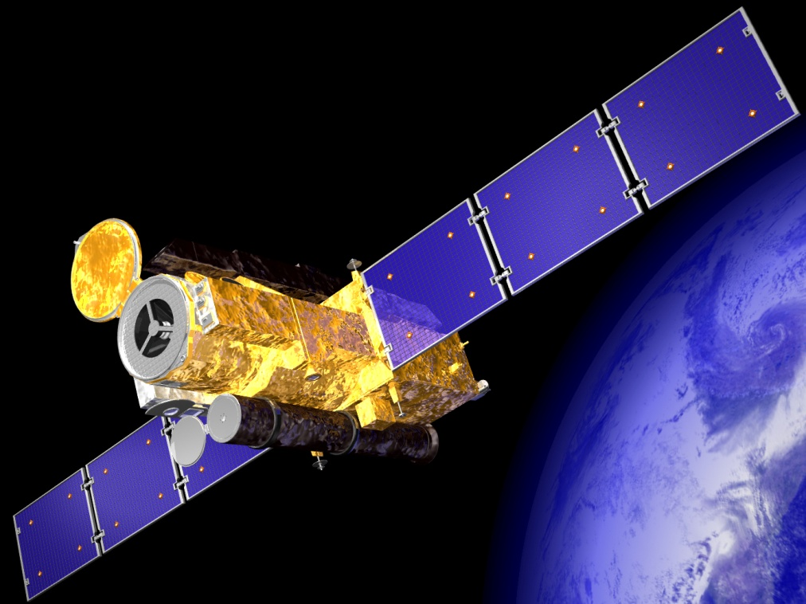
Kein Problem mit Luftunruhen:
Weltraum / Ballon
MPS-Projekt Sunrise
Start Juni 2009
(TdoT, 12.9.2009)
japanischer
Hinode Satellit:
seit 2007

Slide 21
Vorteile von
Weltraum / Ballonteleskopen
Die Sonne scheint 24 Std. am Tag
Keine störende Atmosphäre
  Kein Luftflimmern
  Alle Wellenlängen (zB. auch UV) beobachtbar

Slide 22
Vorteile bodengebundener Teleskope
Erheblich billiger
Flexible Instrumentierung
→ „Upgrade“ mit neuen Instrumenten
Unlimitierte Datenrate
Teleskope und Instrumente können groß sein
Einfachere, kostengünstigere Nutzung

Slide 23
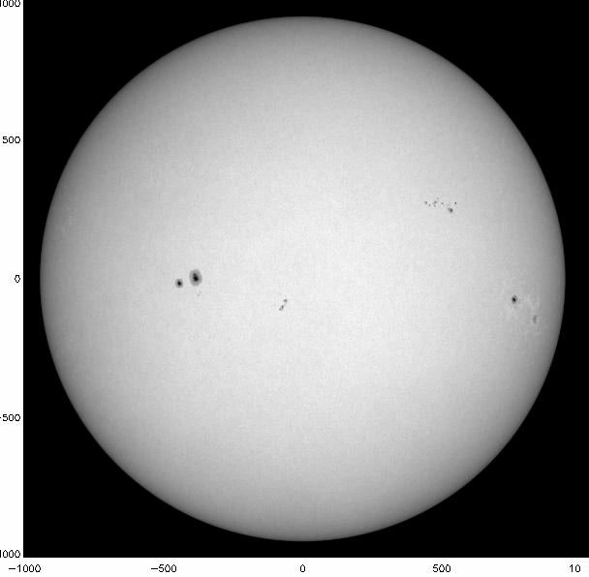
Was müssen
Sonnenteleskope können?
hohe räumliche Auflösung
hohe zeitliche Auflösung
hohe spektrale Auflösung
hohe Messgenauigkeit (zB Polarimetrie)

Slide 24
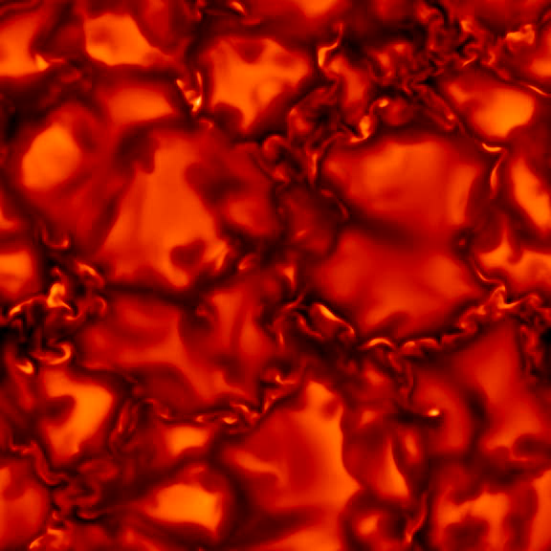
Was müssen
Sonnenteleskope können?
hohe räumliche Auflösung
hohe zeitliche Auflösung
hohe spektrale Auflösung
hohe Messgenauigkeit (zB Polarimetrie)

Slide 25
Sonnenteleskope sollen hochaufgelöste Bilder liefern
Bildqualität eines optischen Systems (Teleskopes) ist beeinflusst von:
Aberrationen (Abbildungsfehler)
→ hochwertige Optik (€)!
Beugungslimit
→ theoretische Grenze für Auflösungsvermögen

Slide 26
Beugungsgrenze:
Was ist das?
1€ ≠ 2€ aus 6 km Entfernung
150 Mio. km
~100 km
x = Größe auf der Sonne
(hier: 100 km)
Lichtwellenlänge
Abstand
(hier: 150 Mio. km)
Spiegeldurchmesser

Slide 27
Vergleich:
Simulation - Beobachtung
MHD-Simulation:
14 km Auflösung
Beobachtung:
140 km
Auflösung
(entspricht
0.6-1m
Teleskop)

Slide 28
Sonnenteleskope müssen groß sein
Hinode
VTT
SST
EST
Sunrise

Slide 29
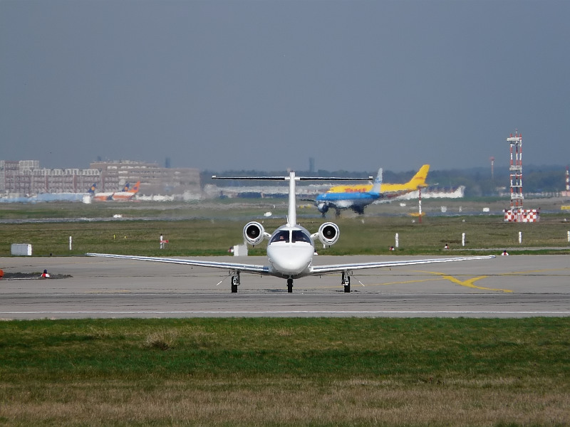
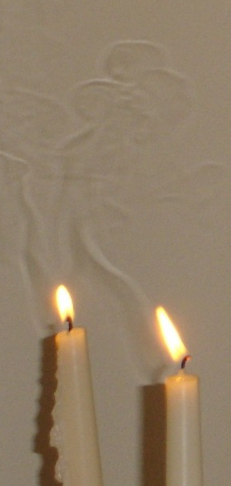
Luftflimmern: das große Problem am Boden

Slide 30
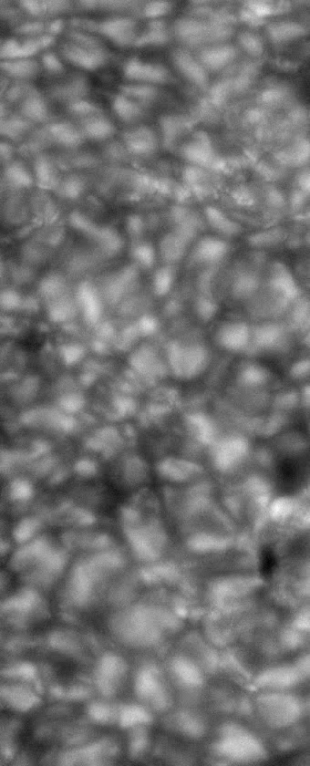
Sonnenoberfläche:
Effekt der Luftunruhen
Rohdaten

Slide 31
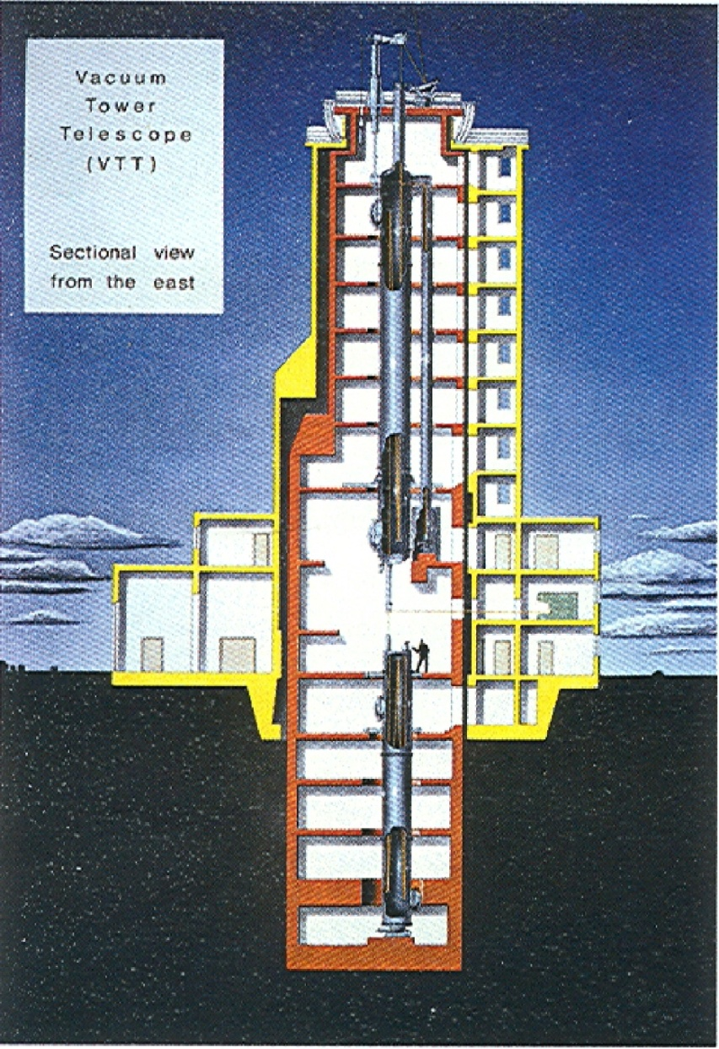
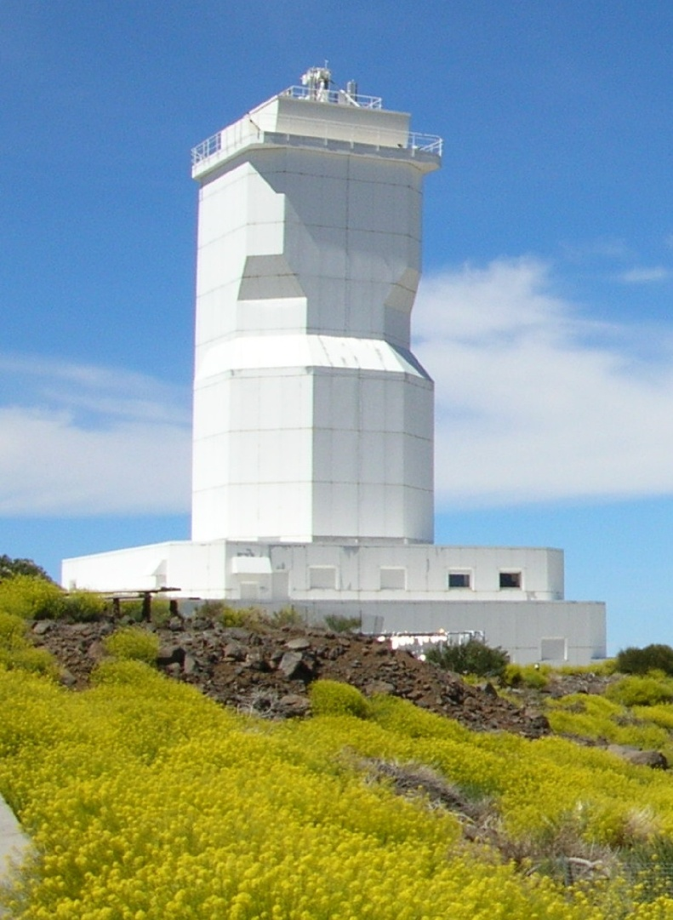
Sonnenteleskope:
Beispiel 1: das VTT
Vakuum
Turm
Teleskop
(Teneriffa)

Slide 32
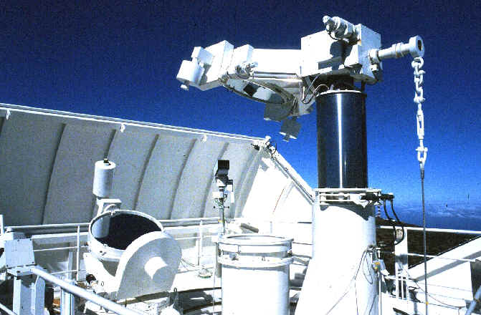
Sonnenteleskope:
Beispiel 1: das VTT
für Fachleute:
Hauptspiegeldurchmesser: 70cm
Brennweite: 46m

Slide 33
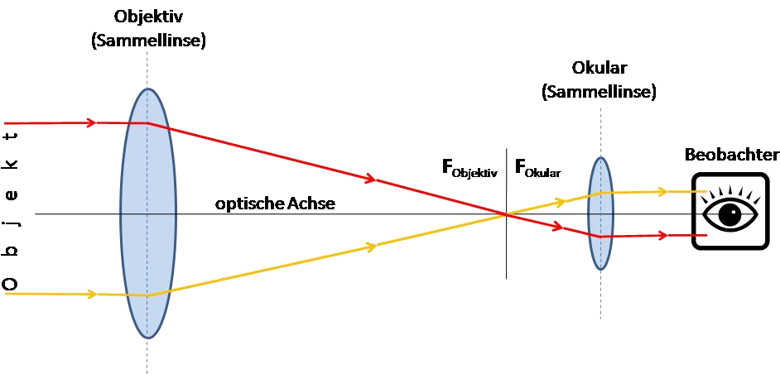
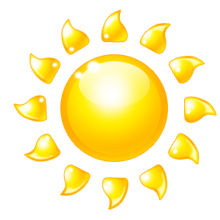
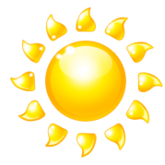
Der Strahlengang im Teleskop
Linsenfernrohr (Kepler)
Durchmesser
Brennweite

Slide 34
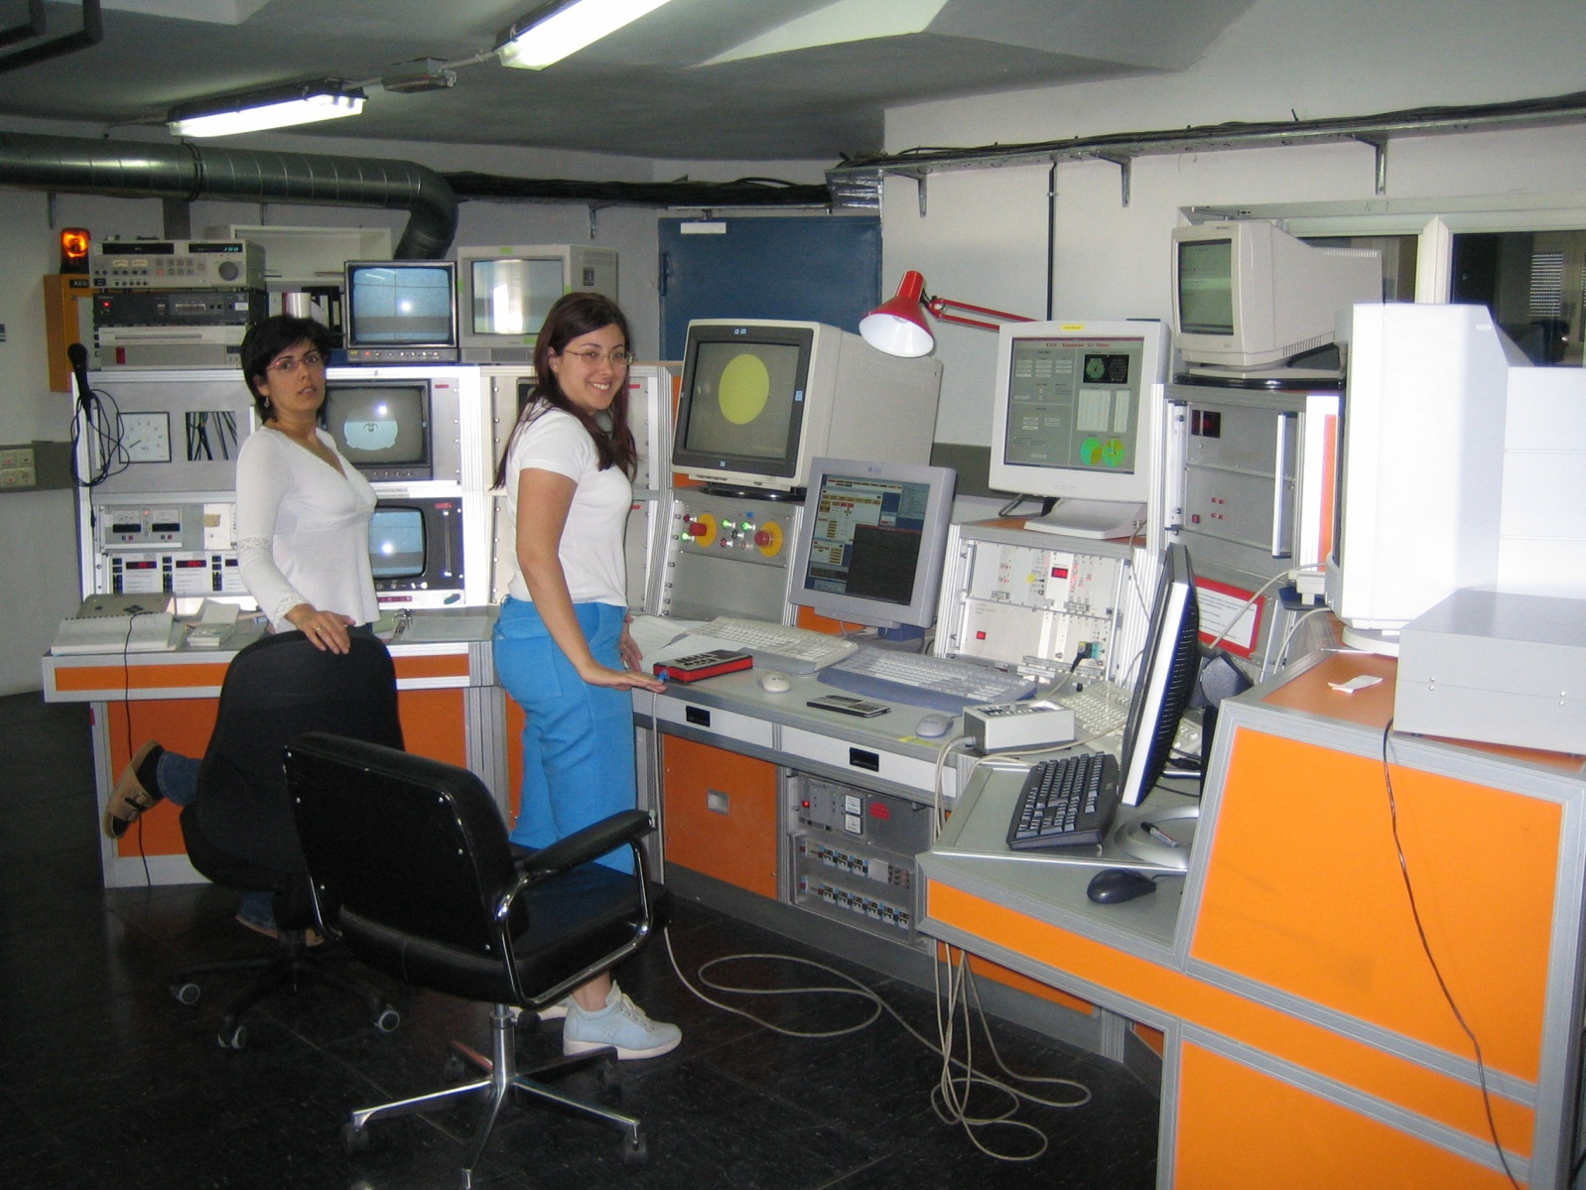
VTT:
Beobachtungsraum

Slide 35
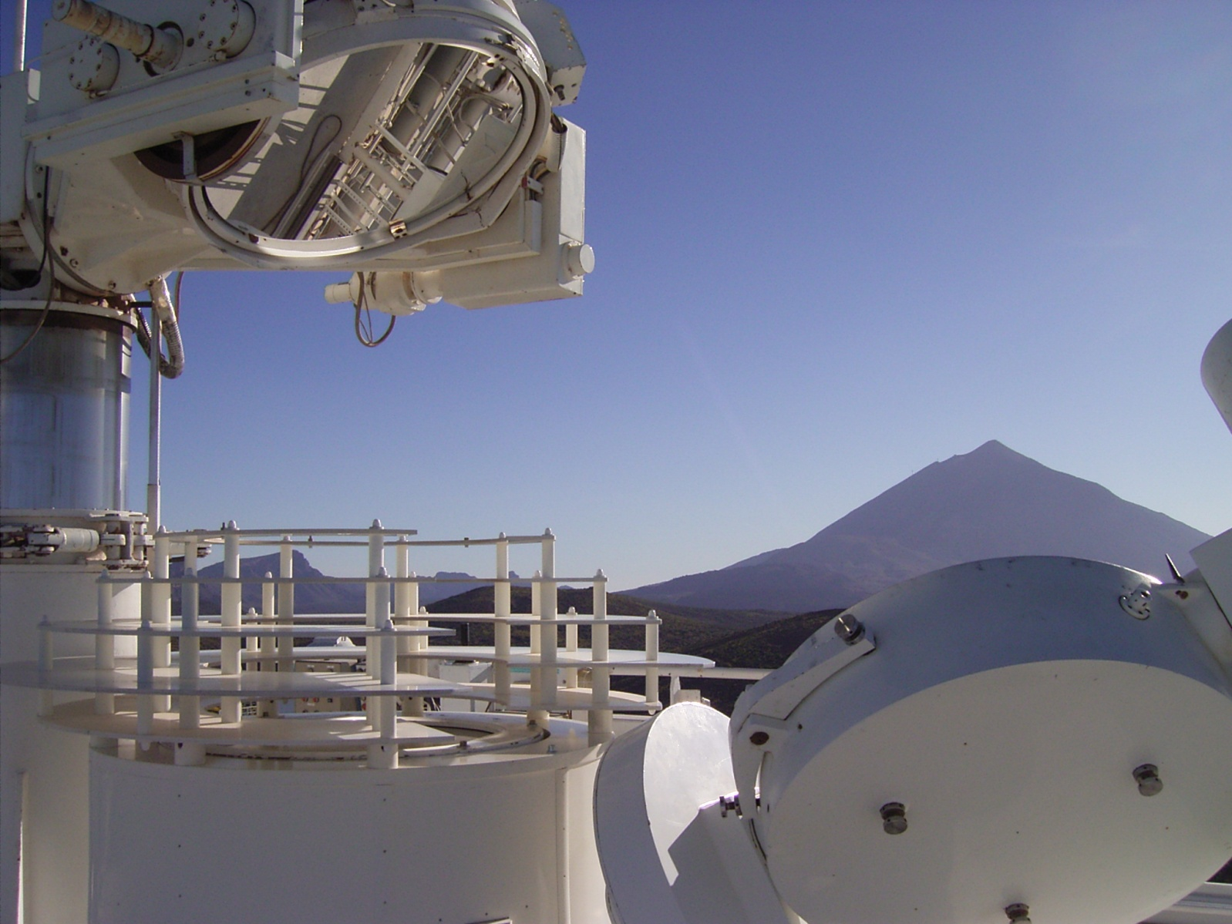
VTT: in der Kuppel

Slide 36
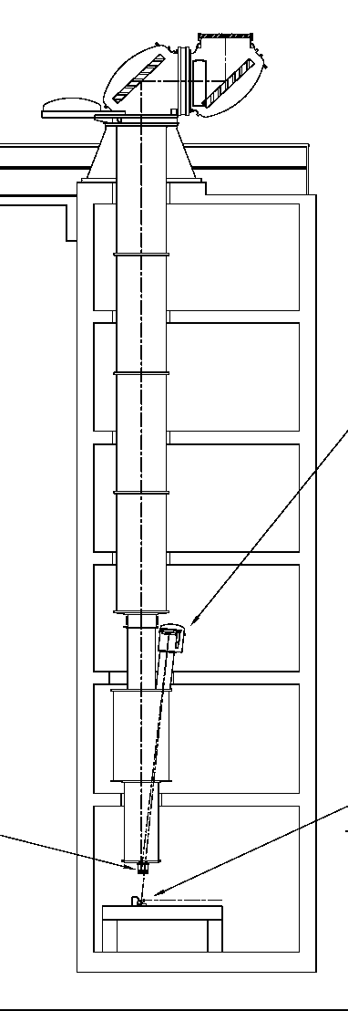
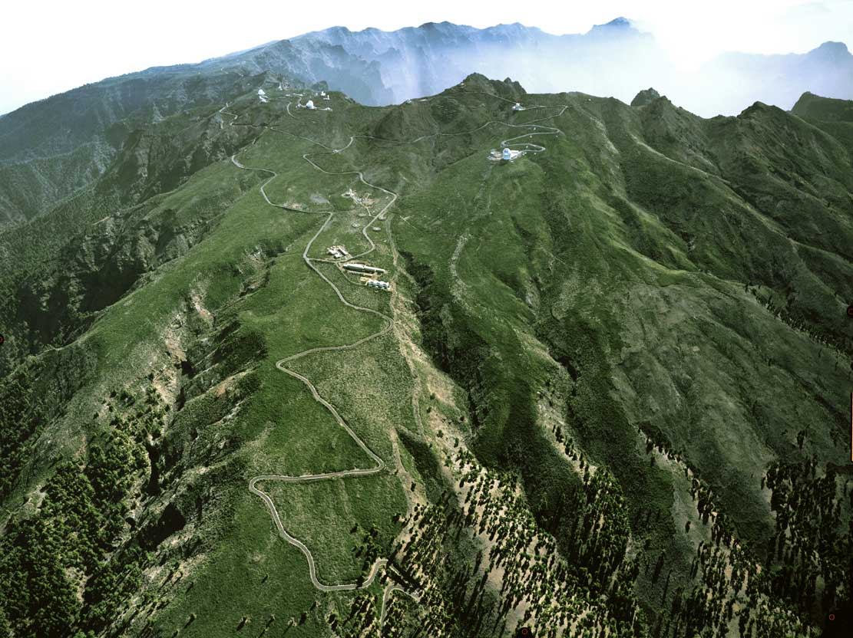
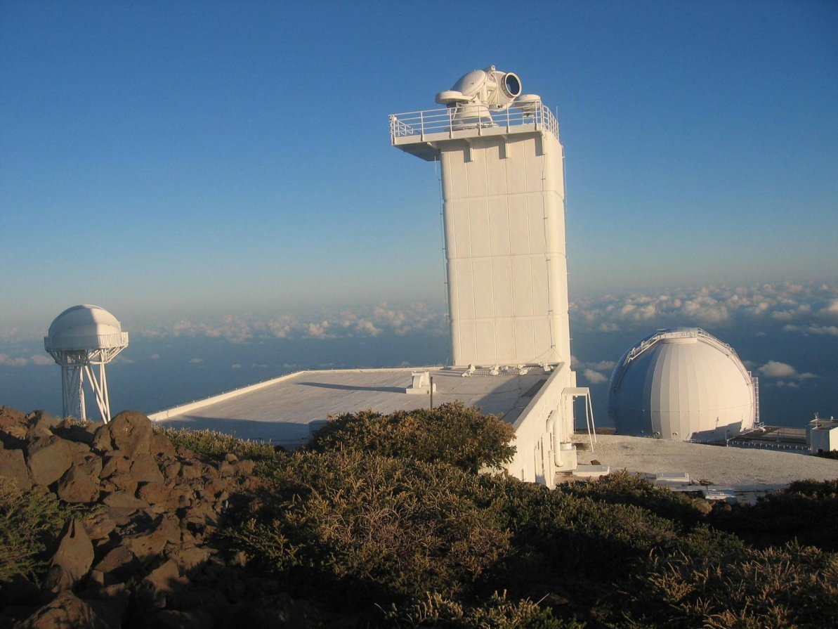
Sonnenteleskope:
Beispiel 2: das SST

Slide 37
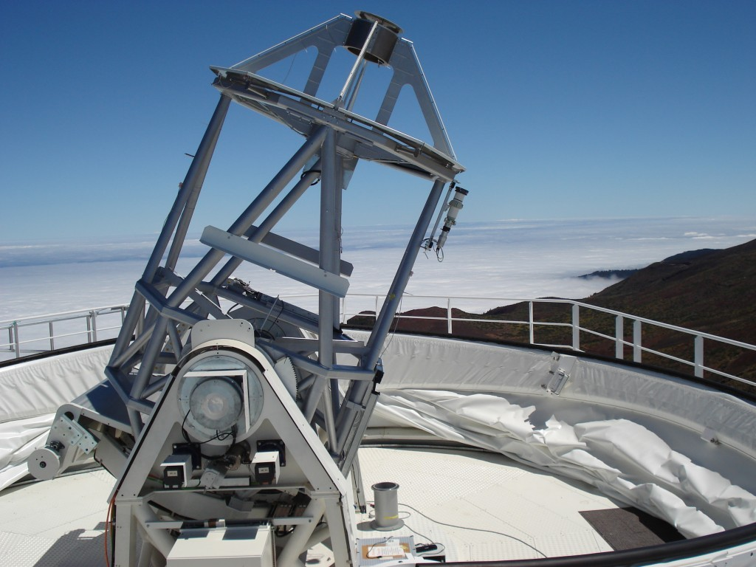
Sonnenteleskope:
Beispiel 3: GREGOR

Slide 38
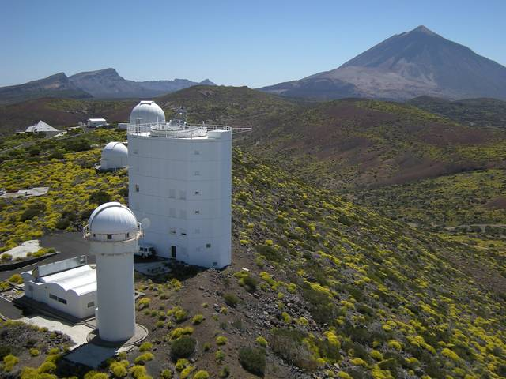
Sonnenteleskope:
Beispiel 3: GREGOR
1.5 m Spiegel (größtes Sonnenteleskop weltweit!)
Auflösung: 70 km
Beginn der Beobachtungen: 2010
Vermeidung der Luftunruhen durch „laminaren Luftstrom“
GREGOR Hauptspiegel (1.5m Durchmesser)

Slide 39
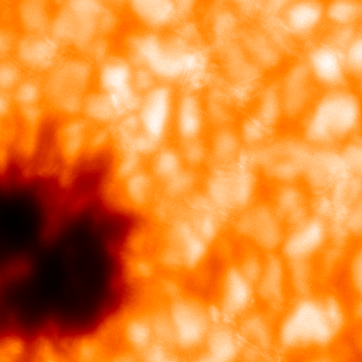
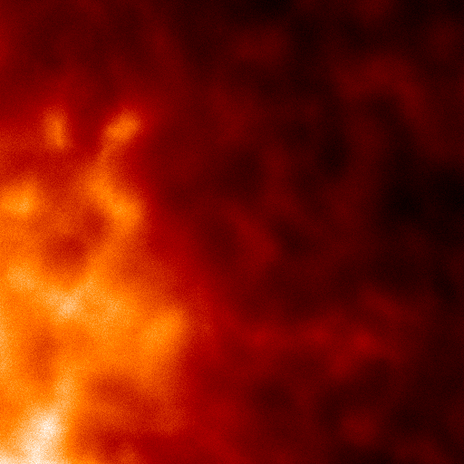
Bildqualität
Verbesserung möglich?
trotz bester Optik:
Bild ist noch nicht 100% scharf
~ 10 000 km

Slide 40
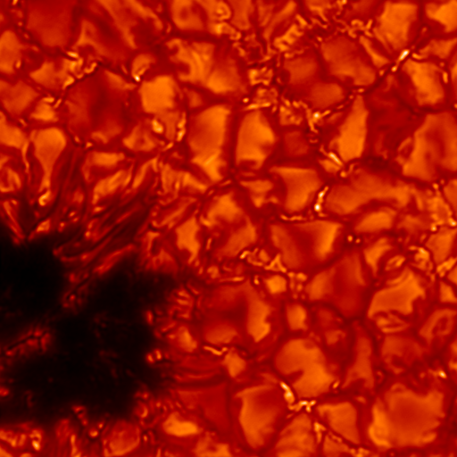
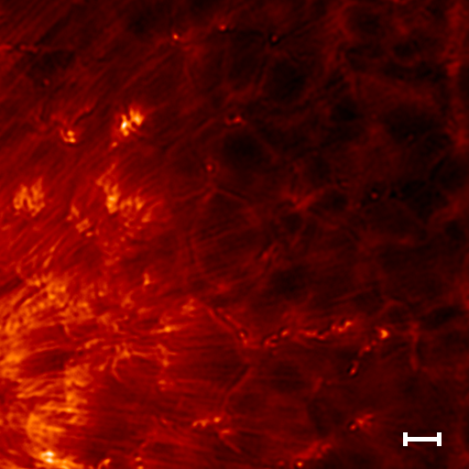
Bildqualität:
Verbesserung möglich?
Ziel:
Bilder „an der Beugungsgrenze“
~ 10 000 km

Slide 41
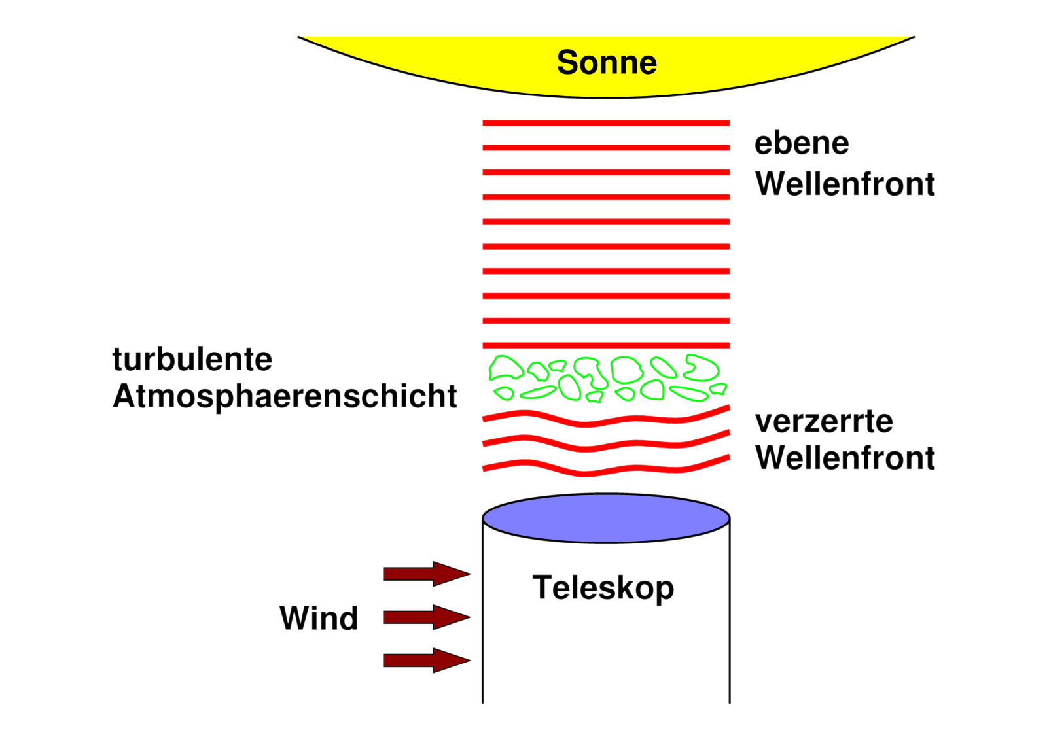
Adaptive Optik

Slide 42
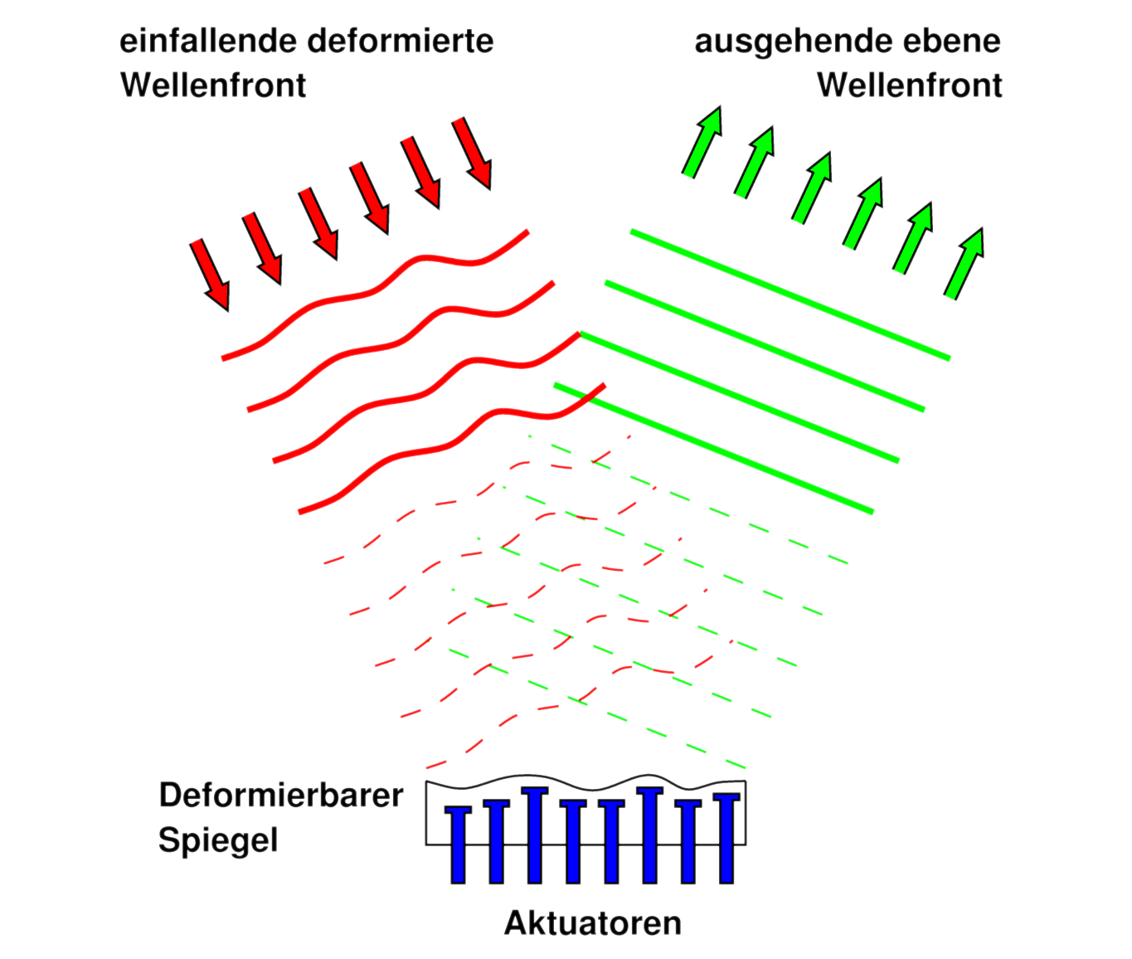
Adaptive Optik
Korrigiert „Flimmern“ 100x pro Sekunde!

Slide 43
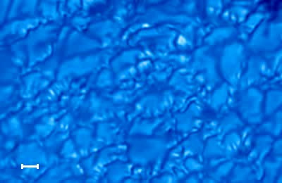
Vergleich:
Adaptive Optik + Datenreduktion
Rohdaten
AO + Datenreduktion

Slide 44
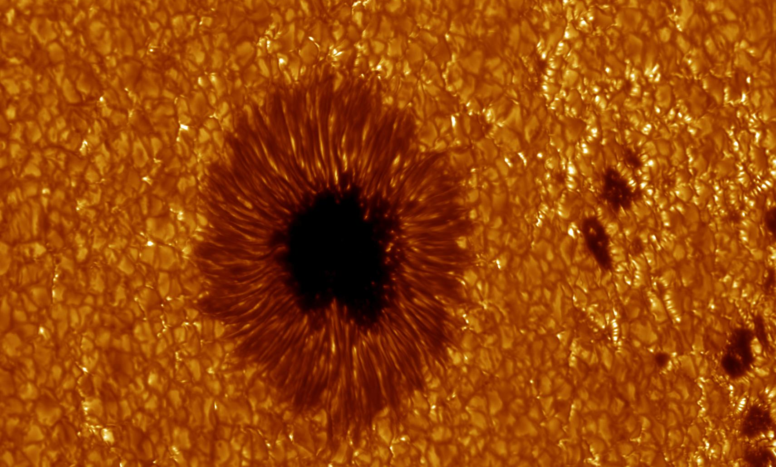
Bildergallerie: interessante Aufnahmen vom VTT und SST

Slide 45
Sonnenfleck:
Aufnahme des SST
Penumbra
Umbra
Plage
Ruhige Sonne
Poren

Slide 46
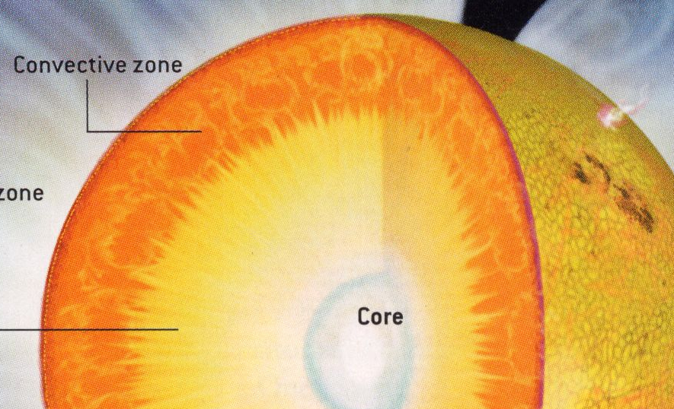
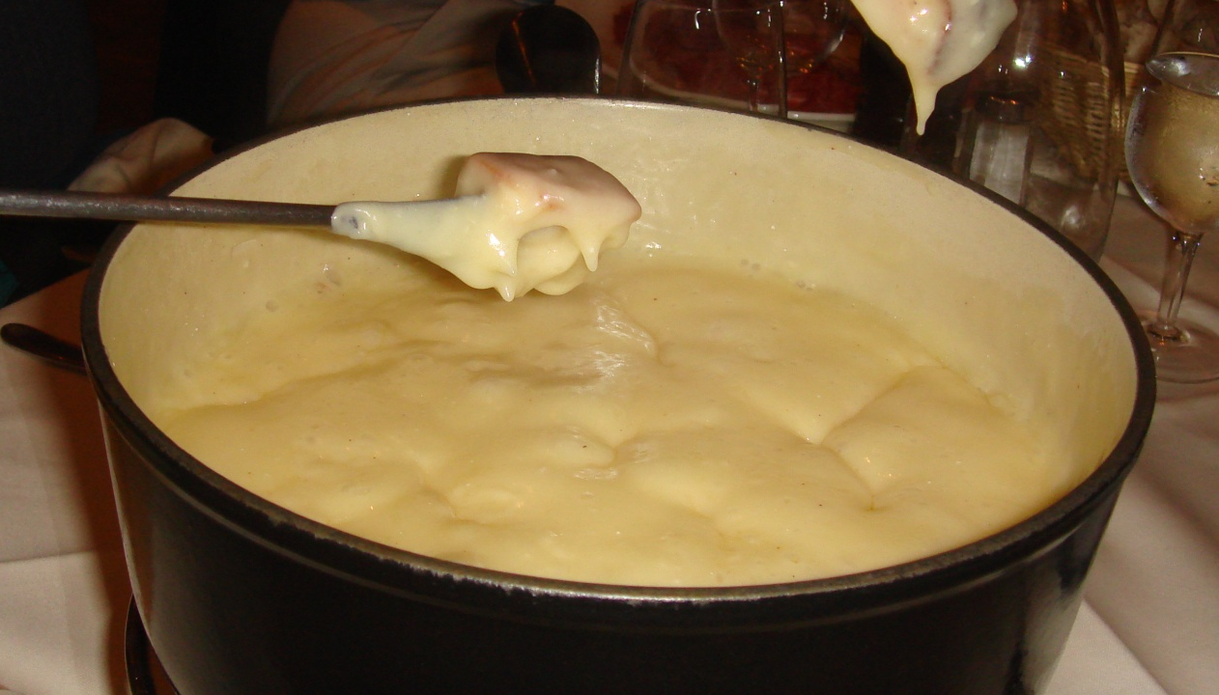
Wie entsteht ein
Sonnenfleck?
Konvektionszone
Strahlungs-
zone
Kern
(Fusion)

Slide 47

Granulation
„Appenzeller Chäs-Fondue“
Intergranule
Bahnen
Granule

Slide 48
Granulation:
Der solare Kochtopf
5000 km

Slide 49
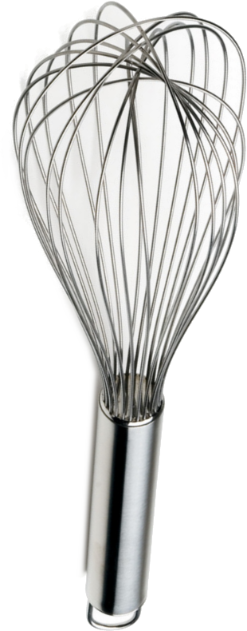
Sonnenfleck:
Magnetfeld hinzu
WIKIPEDIA:
Ein Schneebesen oder Schaumschläger, in der Schweiz Schwingbesen, in Österreich Schneerute genannt, ist ein Küchengerät, mit dem flüssige oder halbflüssige Zutaten und Gemische schaumig aufgeschlagen oder fein vermengt bzw. homogenisiert werden.

Slide 50
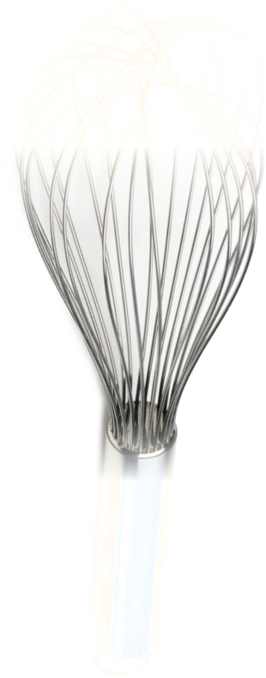
Sonnenfleck:
Magnetfeld hinzu

Slide 51
Sonnenfleck:
Magnetfeld hinzu
verhindert das Aufsteigen von heißem Appenzeller
Konvektion wird unterdrückt!

Slide 52
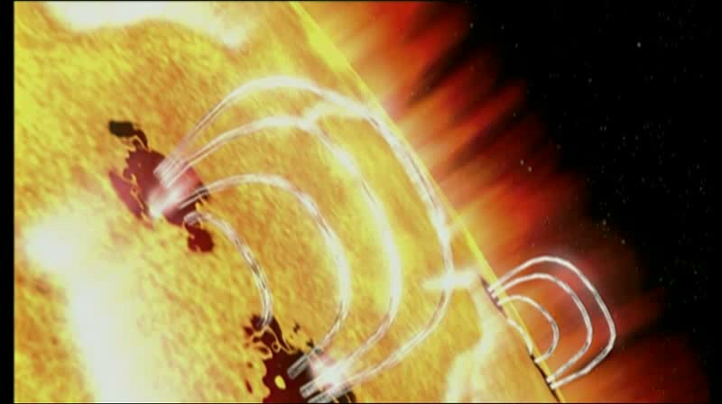
„Solarer Schneebesen“: magnetische Flussröhren

Slide 53
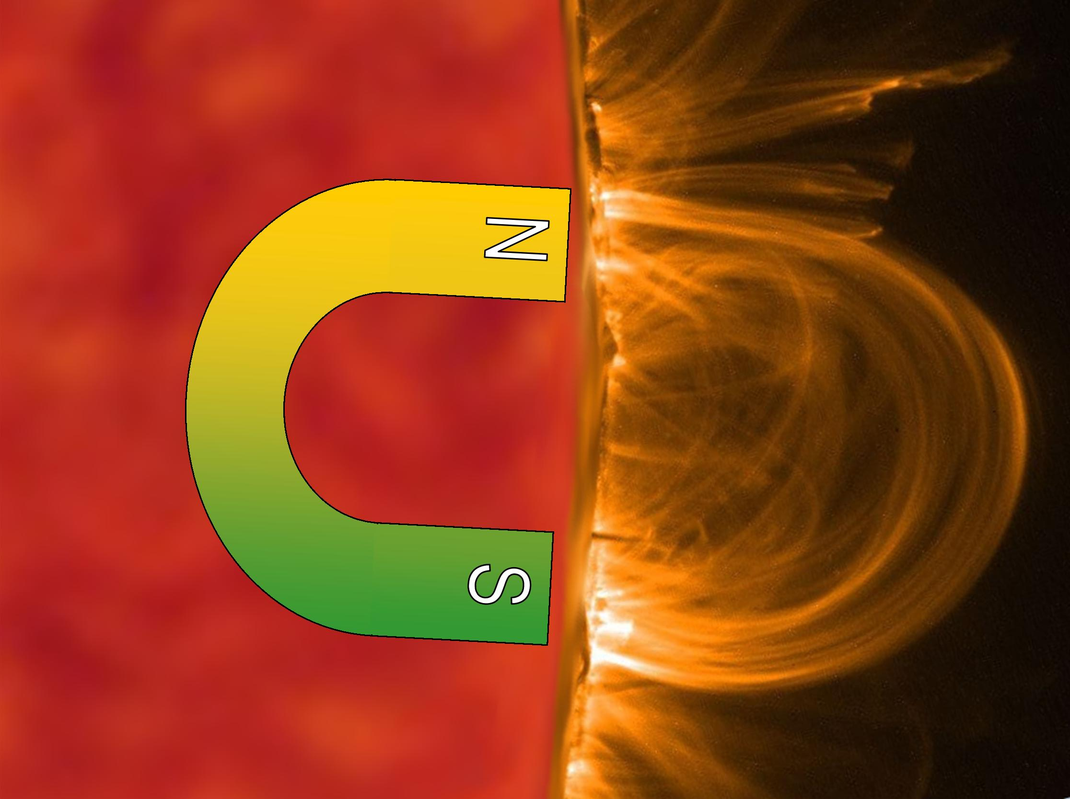
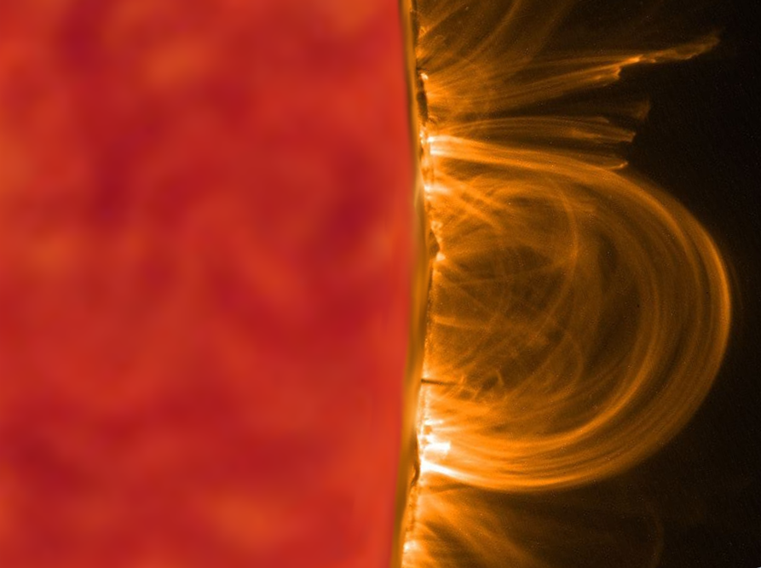
Wie ein riesiger
Hufeisenmagnet

Slide 54
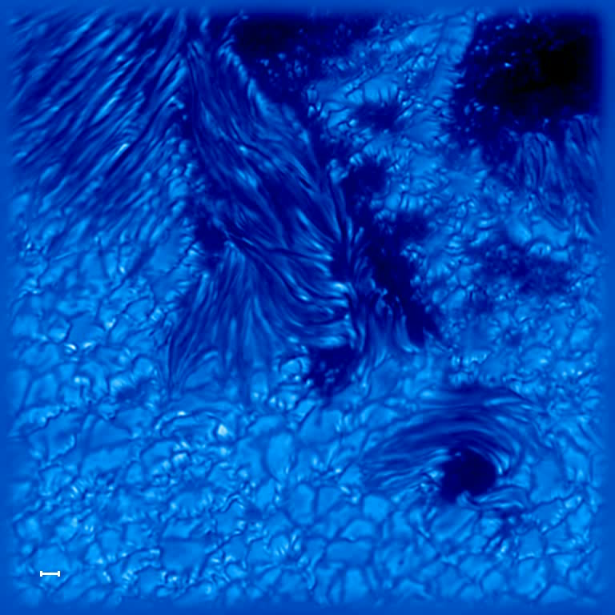
Granulation: unterdrückt durch Magnetfeld
15000 km

Slide 55

Granulation: unterdrückt durch Magnetfeld
15000 km

Slide 56

Granulation: unterdrückt durch Magnetfeld
1=000 km

Slide 57

Warum sind
Sonnenflecken schwarz?
Plancksches Strahlungsgesetz
(Max Planck, 1901)
ruhige
Sonne
Sonnenfleck
(3800 K)
Helligkeit
Glühbirne
(2800 K)
Wellenlänge (µm)

Slide 58

Temperaturen in einer aktiven Region
~5800 °C
~3500 °C
15000 km
~2500 °C

Slide 59
6 Stockwerke große Analysegeräte?
Spektrograph
= Analysegerät für Sonnenspektrum

Slide 60


Das Sonnenspektrum
Ca
H
Fe
Na
H
O₂

Slide 61

Fraunhofer Linien
entdeckt von Wollaston (1802) und Fraunhofer (1814)
Notes:
Joseph von Fraunhofer (* 6. März 1787 in Straubing; † 7. Juni 1826 in München) war ein deutscher Optiker und Physiker. Er begründete am Anfang des 19. Jahrhunderts den wissenschaftlichen Fernrohrbau. Ein Objektivtyp, das Fraunhofer-Objektiv, wurde nach ihm benannt.

Slide 62



Wie entstehen
Fraunhofer-Linien?
kontinuierliches Spektrum (Regenbogen)
→ alle Farben / Wellenlängen kommen durch
Lichtteilchen (Photon) hebt Elektron auf höhere Bahn
→ Photon vernichtet
jedes Atom / Molekül hat charakteristische Energieniveaus
Fingerabdruck der Zusammensetzung der Sonnenatmosphäre!

Slide 63

Absorptionslinien:
Intensitätsverlauf

Slide 64

Geschwindigkeitsmessung mit Fraunhofer-Linien

Slide 65

Informationen aus
Fraunhofer-Linien
Geschwindigkeiten
(„Winde“, Strömungen)
Doppler-Effekt
Temperatur
(kalt=3500°, heiß=6000°)
Linienbreite
Dichte
(Anzahl, Anreicherungen)
Intensität
Magnetfelder
(Sonnenflecken)
Linienaufspaltung

Slide 66
Informationen aus
Fraunhofer-Linien
Geschwindigkeiten
(„Winde“, Strömungen)
Doppler-Effekt
Temperatur
(kalt=3500°, heiß=6000°)
Linienbreite
Dichte
(Anzahl, Anreicherungen)
Intensität
Magnetfelder
(Sonnenflecken)
Linienaufspaltung

Slide 67
Informationen aus
Fraunhofer-Linien
Geschwindigkeiten
(„Winde“, Strömungen)
Doppler-Effekt
Temperatur
(kalt=3500°, heiß=6000°)
Linienbreite
Dichte
(Anzahl, Anreicherungen)
Intensität
Magnetfelder
(Sonnenflecken)
Linienaufspaltung

Slide 68

Informationen aus
Fraunhofer-Linien
Geschwindigkeiten
(„Winde“, Strömungen)
Doppler-Effekt
Temperatur
(kalt=3500°, heiß=6000°)
Linienbreite
Dichte
(Anzahl, Anreicherungen)
Intensität
Magnetfelder
(Sonnenflecken)
Linienaufspaltung

Slide 69
Informationen aus
Fraunhofer-Linien
Geschwindigkeiten
(„Winde“, Strömungen)
Doppler-Effekt
Temperatur
(kalt=3500°, heiß=6000°)
Linienbreite
Dichte
(Anzahl, Anreicherungen)
Intensität
Magnetfelder
(Sonnenflecken)
Linienaufspaltung

Slide 70

Informationen aus
Fraunhofer-Linien
Geschwindigkeiten
(„Winde“, Strömungen)
Doppler-Effekt
Temperatur
(kalt=3500°, heiß=6000°)
Linienbreite
Dichte
(Anzahl, Anreicherungen)
Intensität
Magnetfelder
(Sonnenflecken)
Linienaufspaltung

Slide 71
Informationen aus
Fraunhofer-Linien
Geschwindigkeiten
(„Winde“, Strömungen)
Doppler-Effekt
Temperatur
(kalt=3500°, heiß=6000°)
Linienbreite
Dichte
(Anzahl, Anreicherungen)
Intensität
Magnetfelder
(Sonnenflecken)
Linienaufspaltung

Slide 72

Informationen aus
Fraunhofer-Linien
Geschwindigkeiten
(„Winde“, Strömungen)
Doppler-Effekt
Temperatur
(kalt=3500°, heiß=6000°)
Linienbreite
Dichte
(Anzahl, Anreicherungen)
Intensität
Magnetfelder
(Sonnenflecken)
Linienaufspaltung

Slide 73
Informationen aus
Fraunhofer-Linien
Geschwindigkeiten
(„Winde“, Strömungen)
Doppler-Effekt
Temperatur
(kalt=3500°, heiß=6000°)
Linienbreite
Dichte
(Anzahl, Anreicherungen)
Intensität
Magnetfelder
(Sonnenflecken)
Linienaufspaltung

Slide 74

Aktive Region am Rand:
Photosphäre
Photosphäre:
sichtbare „Sonnenober-fläche“
von dort kommt das Licht

Slide 75

Aktive Region am Rand: höhere Atmosphärenschichten
Durch geeignete Wahl der Wellenlänge kann man höhere Atmosphären-schichten sichtbar machen

Slide 76

Aktive Region am Rand:
Chromosphäre
H-alpha Bild der Chromosphäre:
rot leuchtender Rand während einer Sonnenfinsternis

Slide 77

Geschwindigkeiten in einem Sonnenfleck
Intensitätsbild:
hell = hohe Intensität (heiß)
dunkel = niedrige Intensität (kühl)

Slide 78

Geschwindigkeiten in einem Sonnenfleck
rot = vom Beobachter weg
(+7 km/s)
grün = Material ist in Ruhe (0 km/s)
blau = zum Beobachter hin
(-7 km/s)

Slide 79
Magnetfelder in einem Sonnenfleck
Intensitätsbild:
hell = hohe Intensität (heiß)
dunkel = niedrige Intensität (kühl)

Slide 80

Magnetfelder in einem Sonnenfleck
rot = starkes Magnetfeld (2700 G)
blau = schwaches Magnetfeld

Slide 81
Wozu brauchen wir das?
Ziel:
Zweckfreie Grundlagenforschung
Verstehen, wie die Sonne funktioniert
Beobachtungen sind Grundlagen für theoretische Modelle
Beobachtungen bestätigen/widerlegen theoretische Modelle

Slide 82

Modellrechnungen (Simulationen)
M. Rempel et al., 2008

Slide 83
Wozu brauchen wir das?
Wenn Simulationen korrekt
→ physikalische Prozesse verstanden!
Vorhersage: Solare Eruptionen
  Flugverkehr / Satelliten
Zusammenhang: Sonnenaktivität / Klima
  wieviel trägt der Mensch zur Erderwärmung bei?

Slide 84

Sonnenuntergang am Teide, aufgenommen vom VTT

Slide 85
Die nächsten Regener-Vorträge
Dienstag, 20. Oktober 2009, 19.00 Uhr:
Prof. Dr. Heike Rauer (DLR, Berlin)
Die Suche nach Exoplaneten - Neueste Ergebnisse der Weltraummission Corot
Dienstag, 24. November 2009, 19.00 Uhr:
PD Dr. Dominik Bomans (Ruhr-Universität Bochum)
13 Milliarden Jahre Galaxienentwicklung im Universum
Dienstag, 19. Januar 2010, 19.00 Uhr:
Prof. Dr. Dieter Hoffmann (MPI für Wissenschafts-geschichte, Berlin):
Max Planck (1858-1947) - Revolutionär wider Willen

